Slide 1
Организация работы по наставничеству
МАДОУ «Детский сад №10»
подготовила: воспитатель
первой категории
Назарова Н.Н.
Курчатов 2023 г.

Slide 2
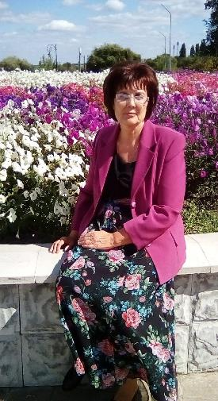
«Нет ничего бесполезнее наставлений, которые не подкрепляются личным примером.» Почетный работник общего образования РФ, ветеран труда Резникова Л.А.

Slide 3
Наставничество – это социальный институт, осуществляющий процесс передачи и ускорения социального опыта, форма преемственности поколений. Кроме того, наставничество – одна из наиболее эффективных форм профессиональной адаптации, способствующая повышению профессиональной компетентности и закреплению педагогических кадров. Наставник - руководитель, опытный педагог, знающий специалист, содействующий овладению профессиональными знаниями молодого или начинающего специалиста, а также росту его общественной активности.

Slide 4
Наставничество
Коллективное
Индивидуальное

Slide 5
Наставничество
направлено на обеспечение более быстрого вхождения в должность начинающего педагога и в нашей практике и позволяет:
• повысить качество профессиональной подготовки и квалификации;
• развить у молодых и начинающих специалистов позитивное отношение к педагогической деятельности, дать им возможность быстрее достичь рабочих показателей, необходимых ДОУ;
• предоставить наставникам возможность карьерного роста, поощрить за хорошую работу, признать их заслуги;
• снизить текучесть кадров, уменьшив количество начинающих педагогов, уволившихся в течение первых лет педагогической деятельности.

Slide 6
Цель наставничества
создание условий способствующих снижению проблем адаптации, оказание помощи молодым и начинающим педагогам в их профессиональном становлении, а также формирование в нашем образовательном учреждении кадрового ядра.

Slide 7
задачи:
• привитие начинающим специалистам интереса к педагогической деятельности и закрепление педагогов в ДОУ;
• ускорение процесса профессионального становления педагога и развитие способности самостоятельно и качественно выполнять возложенные на него обязанности по занимаемой должности;
• адаптация к корпоративной культуре, усвоение лучших традиций коллектива ДОУ, правил поведения в ДОУ, сознательное и творческое отношение к выполнению своих должностных обязанностей.

Slide 8
Принципы:
1. Добровольность и целеустремленность работы наставника.
2. Морально-психологический контакт наставника и подшефного.
3. Личный пример наставника.
4. Доброжелательность и взаимное уважение.
5. Уважительное отношение к мнению подшефного.
6.Согласованность содержания работы наставника по профессиональному становлению подшефного с содержанием календарно-тематического плана и плана методической работы ДОУ.
7. Направленность плановой деятельности наставника на воспитание и профессиональное становление подшефного.

Slide 9
наставничество
Педагог-наставник
Молодой педагог
Развивает свои деловые качества
Повышает свой профессиональный уровень в процессе взаимообучения.
Получает знания, развивает навыки и умения, повышает свой профессиональный уровень и способности; развивает собственную профессиональную карьеру.

Slide 10
Документы, регламентирующие наставничество:
Положение о наставничестве;
Приказ заведующей ДОУ об организации наставничества;
Индивидуальный план работы (составляется наставником);
Протоколы заседаний Совета педагогов, на которых рассматривались вопросы наставничества;
Методические рекомендации и обзоры по передовому опыту проведения работы по наставничеству

Slide 11
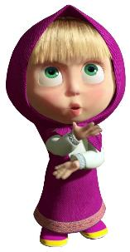
Работа по наставничеству я
выстраиваю в несколько этапов:
I этап – предварительный
II этап – адаптационный
III этап – контрольно­оценочный

Slide 12
Наиболее эффективные формы и методы работы наставника с молодым педагогом:
- обучение на рабочем месте:
- участие в работе методических объединений;
- самообразование, включающее самостоятельное изучение образовательной программы;
- обучение на курсах повышения квалификации;
- просмотр открытых занятий коллег с дальнейшим анализом;
- решение и анализ педагогических ситуаций;
- обучение составлению подробных планов-конспектов занятий и т.д.

Slide 13
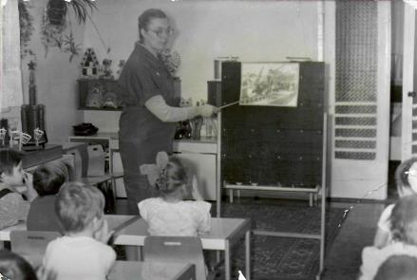
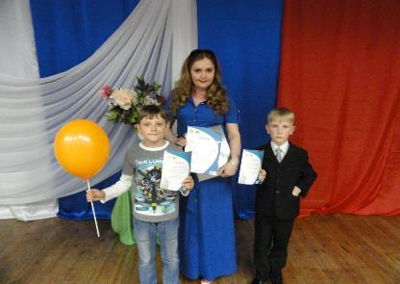
назарова н.н.

Slide 14
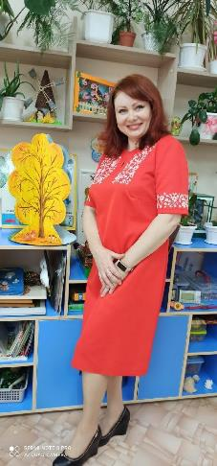
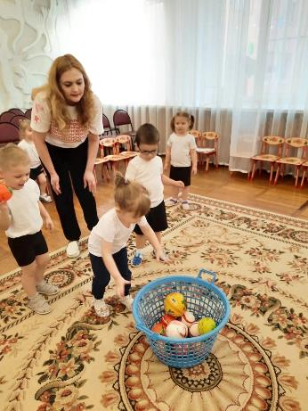
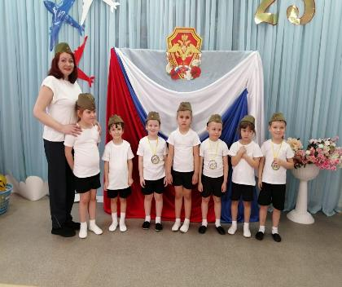
Шляпцева И.В.

Slide 15
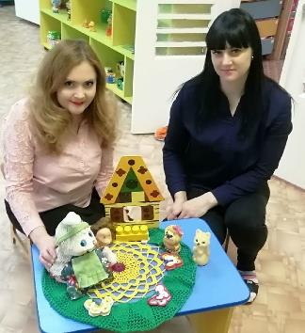
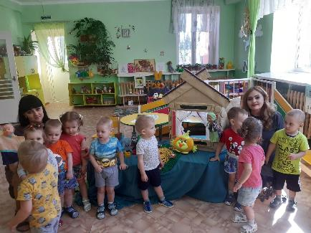
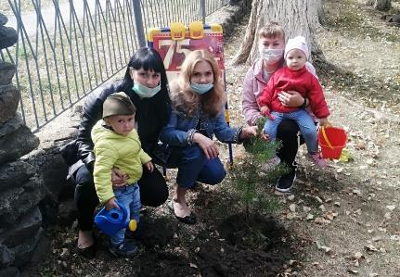
Лунёва Ю.В.

Slide 16
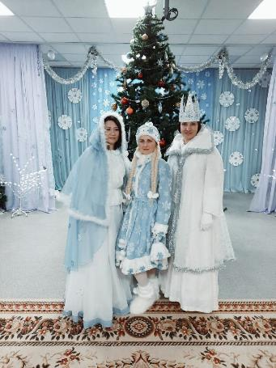
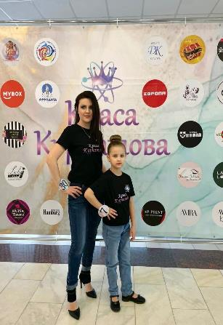
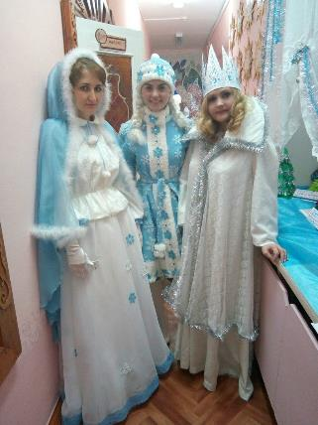
Глобенко М.в.

